Slide 1


Projekti: Yhteiskäyttöisten autojen ajojen seuranta Tiimi: Herkko Laine & Rauno Hietanen
Projektinkuvas: Ohjelmointi projekti.
Ohjelma seuraa yhteiskäyttöisten autojen tai auton ajoja
Ohjelma tilastoi käyttäjän, päivämäärän, ajokilometrin, käyttötarkoituksen. Tietoja pystyy syöttämään useammalta (min. kahdelta) clientilta ja tiedot kerätään tietokantaan.
Tiedot pystyy hakemaan tietokannasta tiedostomuotoon (min. .txt -tiedosto) ja näin tulostamaan. Käyttäjien määrä ei rajoitettu (käyttäjiä = sovelluksia).
Ohjelmointi alusta = JAVA 8.
Tietokanta = mySQL.
Ohjelma testataan suunnitelman mukaisesti ja loppuraportti laaditaan.
Projektin viimeinen takaraja: 10.3.2018

Slide 2
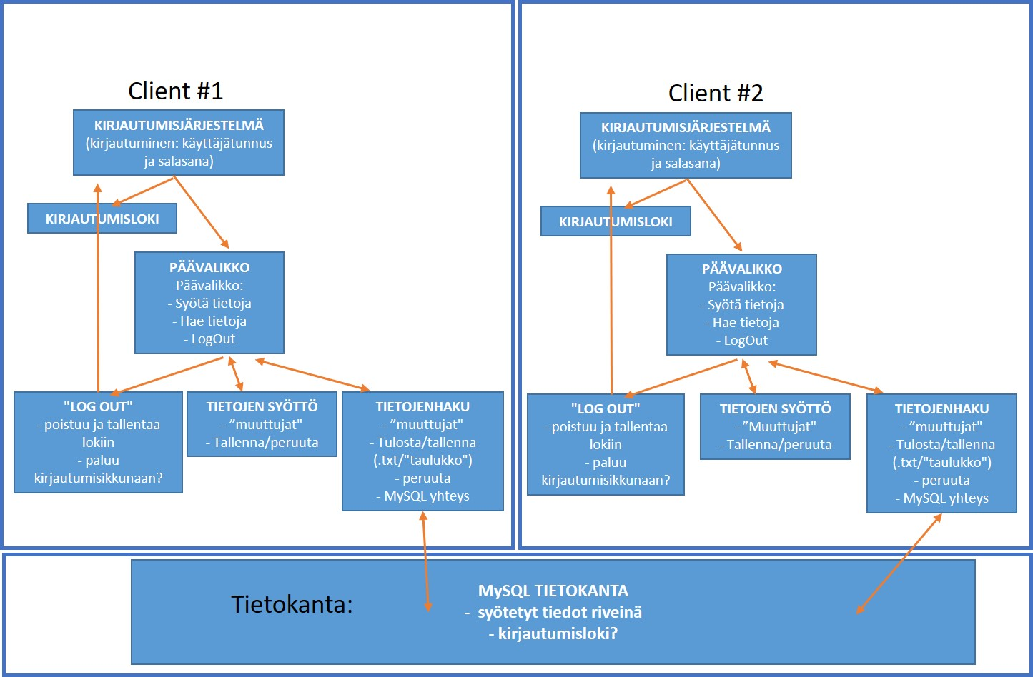
Projekti: Yhteiskäyttöisten autojen ajojen seuranta
Ohjelmisto arkkitehtuuri (luonnos)

Slide 3
Projekti: Yhteiskäyttöisten autojen ajojen seuranta
Sprint aikataulu
Sprint 1 13.1.-4.2.2018
Sprint 2 5.2.- 18.2.2018
Sprint 3 19.2.- 4.3.2018
Sprint 4 5.3.- 8.3.2018
Final ”Sprint 5” 9.-10.3.2018

Slide 4
Projekti: Yhteiskäyttöisten autojen ajojen seuranta
Sprint 1 ”Suunnittelu ja vaatimusmäärittely”
JAVA (JAVA JDK) Developement Kit 8 SE/EE
Tietokanta MySql tietokanta yhteydellä
Käyttäjien lukumäärä 2, skaalautuva
Taulukon sisältämä tieto: Käyttäjä (user), Pvm (DTG), Rekisteritunnus (ID), Km-määrä (ajetut kilometrit), Ajontarkoitus
Tiedot tallentuu omiin sarakkeisiin tietokantaan
Tietokannasta tiedon hakeminen eri hakukriteereitä noudattaen

Slide 5
Projekti: Yhteiskäyttöisten autojen ajojen seuranta
Sprint2 ”Koodin kirjoittaminen / Ohjelmointi”
JAVA JDK koodaus
Tiedon tallentaminen tietokantaan
Client/server toimintojen koodaus
Ohjelmiston versionhallinta GitHub:ssa

Slide 6
Projekti: Yhteiskäyttöisten autojen ajojen seuranta
Sprint 3 ”Yhteensovittaminen ja rajapintojen kirjoittaminen”
Kirjautumisjärjestelmä
Kirjautumisvirheiden tallentuminen lokitiedostoon
Client / Server yhteyden viimeistely
console sovelluksia yhtä monta kuin käyttäjiä
yhteys ja tietojen päivitys verkonyli tietokantaan
Datan kirjoitus tietoja syötettäessä
Tietojen hakeminen tietokannasta
Tietojen tulostus tiedostoon

Slide 7
Projekti: Yhteiskäyttöisten autojen ajojen seuranta
Sprint 4 ”Testaus, vianetsintä ja viankorjaus”
Testaus
- Testaussuunnitelma
- Testcase
Debugging ja virheiden korjaus
- Koodin ”siistiminen”
Käyttöohje (optional)
Loppuraportti
- Raportti
- Backlog
- Testausraportti

Slide 8
Projekti: Yhteiskäyttöisten autojen ajojen seuranta
Vastuu- ja tehtävienjakotaulukko:
Vastuualue / Tehtävä | Päävastuullinen | Huomiot
Projekti suunnitelma | Herkko | Suunnitelma päivittetty 3.2.2018. Päivitys seraavan kerran: tarpeen mukaan
Backlog | Rauno | Backlogin ylläpito ja päivitys. Kaikki täyttää ja ylläpitää.
Github | Herkko | GitHub:n käyttöönotto ja koulutus, sekä projektin aikainen ylläpito ja ver. Hallinta
MySQL database | Rauno | MySQL database käyttöönotton ja hallinta.
Java-koodaus | Rauno | Koodaus vs. Projekti suunnitelma ja määrittely. Töiden jakaminen ja koordinointi ohjelman koodauksen eri vaiheissa.
Projektin tiedostojen versionhallinta | Herkko | Projektin asiakirjojen ylläpito ja versionhallinta.
Testisuunnitelma ja testcaset | Rauno | Testisuunnitelman ja tescase:n tekeminen. Testausraportin laadinta.
Testaus ja Debugging | Herkko | Päätestaaja sekä vianetsintä projektin aikana.
Projektin loppuraportti | Herkko | Loppuraportin kokoaminen vastuualueittein vastuullisilta.
Esittely ja palautus | Rauno | Valmiin ohjelman esittely ja aineiston palautus.
Projektin vastuujakotaulukko. Vastuualueet on jaettu projektin työvaiheiden sekä käytössä olevien työvälineiden mukaan. Jokainen vastuualue tehdään yhdessä, mutta vastuullisella on tiedonhankinta, kouluttamis ja tiedon jakamisvelvoite, projektin muiden jäsenten kesken. Tällä varmennetaan eri aihealueiden ja työkalujen oppiminen projektin aikana. Projektin jäsenet osallistuvat kuitenkin jokaiseen työvaiheeseen omalla työpanoksellaan ja esittelevät työnvaiheet (scrum) projektipalavereissa.

Slide 9
Projekti: Yhteiskäyttöisten autojen ajojen seuranta
PROJEKTI "MAILIS" BACKLOG |  |  |  |  |  |  |  |  |  |  |  |  |  |  |  |  |  | Tekijät: |  | Rauno Hietanen
 |  |  |  |  |  |  |  |  |  |  |  |  |  |  |  |  |  |  |  | Herkko Laine
 |  |  |  |  |  |  |  |  |  |  |  |  |  |  |  |  |  | Target |  | vko 10 (9.3.2017)
 |  |  |  |  |  |  |  |  |  |  |  |  |  |  |  |  |  | Tested product |  | vko 10 (6.3.2017)
Projektinkuvas: Ohjelmointi projekti. Ohjelma seuraa yhteiskäyttöisten autojen tai auton ajoja. Ohjelma tilastoi käyttäjän, päivämäärän, ajokilometrin, käyttötarkoituksen. Tietoja pystyy syöttämään useammalta (min. kahdelta) clientilta ja tiedot kerätään tietokantaan. Tiedot pystyy hakemaan tietokannasta tiedostomuotoon (min. .txt -tiedosto) ja näin tulostamaan. Käyttäjien määrä ei rajoitettu (käyttäjiä = sovelluksia). Ohjelmointi alusta JAVA 8. Tietokanta mySQL.
Title |  |  | Status |  | Planned |  | Start |  | End (Deadline) |  | Owner |  | Arvio työmäärästä |  | Tehty työmäärä |  | Jäljellä työmäärä |  | Note
Projekti suunnitelma |  |  | Green |  | 13.1.2018 |  | 13.1.2018 |  | 16.1.12018 |  | HLA+RHI |  | 4 |  | 2 |  | 0 |  | Alustava suunnitelma ja vaatimukset. Tarkentuu moduulin aikana saatavasta koulutuksesta sekä opituista ohjelmointi tavoista ja mahdollisuuksista.
Sprint 1 |  |  | On progress… |  | 13.1.2018 |  | 13.1.2018 |  | (4.2.2018) |  |  |  |  |  |  |  |  |  | Sprint 1: "Projektin suunnitelmien tekeminen sekä ohjelman määrittäminen."
Käyttöliittymän määrittely |  |  | Green |  | 13.1.2018 |  | 22.1.2018 |  | 22.1.2018 |  | HLA+RHI |  | 2 |  | 2 |  | 0 |  | Ohjelmistoarkkitehtuuri luonnos/suunnittelu
Vaatimukset |  |  | On progress… |  | 13.1.2018 |  | 13.1.2018 |  | (4.2.2018) |  | HLA+RHI |  | 2 |  | 1 |  | 1 |  | Vaatimusmäärittelyn päivitys
Tietokannan rungon määrittely |  |  | On progress… |  | 13.1.2018 |  | 23.1.2018 |  | 23.1.2018 |  | HLA+RHI |  | 1 |  | 1 |  | 0 |  | Vaatii vielä päivitystä sarakkeiden osalta. Vaatii myös tietokannan kirjautumiselle.
GitHub valmistelut ja käyttöönotto |  |  | On progress… |  | 23.1.2018 |  | 2.2.2018 |  | (3.2.2018) |  | HLA |  | 4 |  | 3 |  | 1 |  | Herkon vastuualue. Korkea prioriteetti. Tarvitaan opastusta. Toivottavasti viikolla 3
Vastuualueiden määritys |  |  | Green |  | 23.1.2018 |  | 23.1.2018 |  | 3.2.2018 |  | RHI |  | 2 |  | 2 |  | 0 |  | Vastuujakotaulukon mukaisesti
MySql database käyttöönotto |  |  | Green |  | 24.1.2018 |  | 1.2.2018 |  | 3.2.2018 |  | RHI |  | 3 |  | 3 |  | 0 |  | MySql ohjelmiston lataus, database luonti serverille alustavasti.
JAVA JDK projektin luonti suunnittelu |  |  | Green |  | 18.1.2018 |  | 19.2.2018 |  | 19.2.2018 |  | RHI |  | 2 |  | 2 |  | 0 |  | Projektiluotu ja applivcationit suunniteltu alustavasti. Koodauksen aikana tarve lisätä luokkia.
Määritelty viestintäkanavat |  |  | Green |  | 18.1.2018 |  | 18.1.2018 |  | 3.2.2018 |  | HLA |  | 1 |  | 1 |  | 0 |  | Käytämme onedrive ja puhelinta tiedon välittämiseen. GitHub projektin alustana. Sprint suunnitelma Backlog Excelissä. Projektin palaverit toteutetaan kulloinkin sopivimmalla tavalla esim. Skype, whatsapp
Keskusteltu ulkoasu toteutuksesta |  |  | On progress… |  | 23.1.2018 |  | 23.1.2018 |  | (3.2.2018) |  | HLA+RHI |  | 2 |  | 1 |  | 1 |  | Koodaamme ensin perinteinen client ja server sovellus. Mikäli aikaa jää suunnitellaan ja toteutetaan tapahtumapohjainen sovellus.
Oliohjelmoinnin perusteiden ymmärtäminen |  |  | Green |  |  |  | 13.1.2018 |  | 3.2.2018 |  | HLA+RHI |  | 8 |  | 8 |  | 0 |  | Olioohjelmoinnin oppitunnit ja tehtävät
Sprint/Scrum työtapojen oppiminen |  |  | Green |  | 13.1.2018 |  | 13.1.2018 |  | 3.2.2018 |  | HLA+RHI |  | 4 |  | 4 |  | 0 |  | Ohjelmistokehitys oppitunnit, projektipalaverit, asiakirjavalmistelut
Projekti palaveri |  |  | Green |  | 16.1.2018 |  | 16.1.2018 |  | 16.1.2018 |  | HLA+RHI |  | 1 |  | 1 |  | 0 |  | Suunnittelupalaveri ja ensimmäisen version tekeminen projekti suunnitelmasta
Projekti palaveri |  |  | Green |  | 24.1.2018 |  | 24.1.2018 |  | 24.1.2018 |  | HLA+RHI |  | 1 |  | 1 |  | 0 |  | Yhteenveto oppitunneista sekä tehtävänjakoa, suunnittelua ja päätöksiä toteutuksista
Projekti palaveri |  |  | Green |  | 30.1.208 |  | 30.1.2018 |  | 30.1.2018 |  | HLA+RHI |  | 1 |  | 1 |  | 0 |  | Tehtävienjako, tiedonvaihto projektin kulusta, backlog päivitys
Projekti palaveri |  |  | Planned |  | 3.2.2018 |  | 3.2.2018 |  | 3.2.2018 |  | HLA+RHI |  | 1 |  | 0 |  | 1 |  | Sprint 1 avointen vaiheiden päättäminen ja loppuunvieminen. GitHub
 |  |  |  |  |  |  |  |  |  |  |  |  | 39 |  | 33 |  | 4 |  | :YHTEENSÄ
Sprint 2 |  |  | Planned |  | 3.2.2018 |  |  |  |  |  |  |  | 28 |  | 0 |  | 28 |  | Sprint 2 teema: ”Koodin kirjoittaminen / Ohjelmointi”
JAVA JDK projekti |  |  | Planned |  | 3.2.2018 |  |  |  |  |  | HLA+RHI |  | 0 |  | 0 |  | 0 |  | Ohjelman koodaus vaiheittein.
Päävalikko |  |  | Red |  |  |  |  |  |  |  |  |  | 4 |  | 0 |  | 4
Tietueensyöttö |  |  | Red |  |  |  |  |  |  |  |  |  | 4 |  | 0 |  | 4
Tiettueentallennus tietokantaan |  |  | Red |  |  |  |  |  |  |  |  |  | 4 |  | 0 |  | 4
Tietueenpoisto |  |  | Red |  |  |  |  |  |  |  |  |  | 4 |  | 0 |  | 4
Tarvittavien luokkien tekeminen |  |  | Red |  |  |  |  |  |  |  |  |  | 4 |  | 0 |  | 4
 |  |  | Red |  |  |  |  |  |  |  |  |  | 4 |  | 0 |  | 4
Koodin tarkastelu, kommentointi |  |  | Red |  |  |  |  |  |  |  | RHI |  | 2 |  | 0 |  | 2 |  | JAVA JDK päävastuullinen
GitHub versionhallinta |  |  | Red |  |  |  |  |  |  |  | HLA |  | 2 |  | 0 |  | 2 |  | GitHub päävastuullinen
 |  |  |  |  |  |  |  |  |  |  |  |  | 28 |  | 0 |  | 56 |  | :YHTEENSÄ
Sprint 3 |  |  | Planned |  | 3.2.2018 |  |  |  |  |  |  |  | 16 |  | 0 |  | 16 |  | Sprint 3 teema: Ohjelmointi
Esimerkki BackLogista
(päivitetty 3.2.2018)

Slide 10
Projekti: Yhteiskäyttöisten autojen ajojen seuranta
Lopputuotteet:
Toimiva ohjelma, Client sovelluksia 2kpl käytössä
Toimiva tietokanta
Loppuraportti
Projektin esittely 10.3.2018

